Slide 1
EA: aula prática “Amplificador operacional: circuitos básicos (8 b).”
Dr. José A. Chaljub Duarte

Slide 2
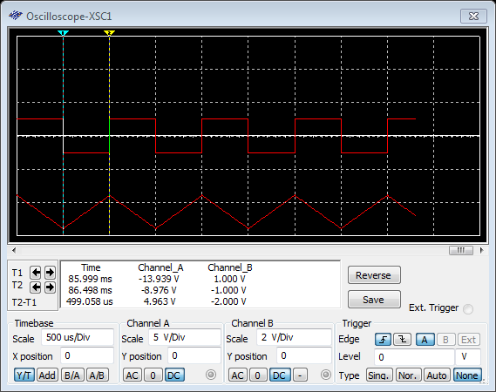
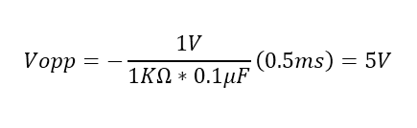
Problema 1: Desenhe a forma de onda do Vo. Especifique os valores limites. Justifique sua resposta.

Slide 3
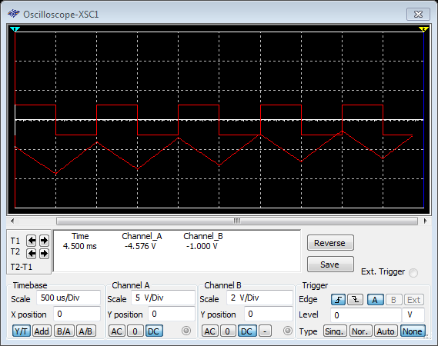
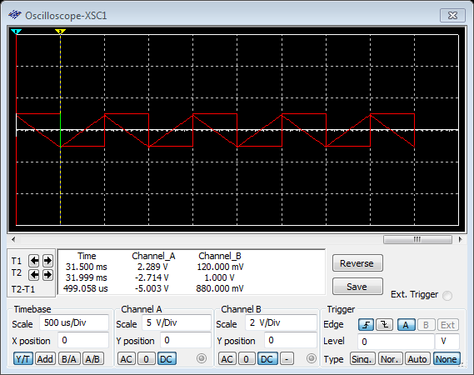
Problema 2: Desenhe a forma de onda do Vo. Especifique os valores limites. Justifique sua resposta.

Slide 4
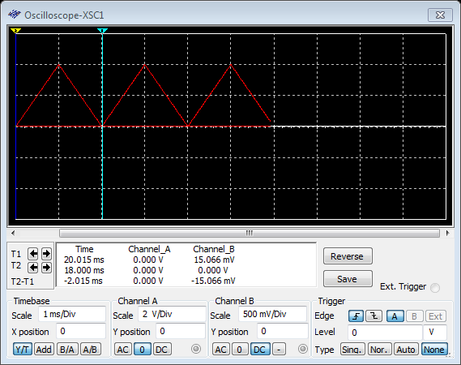
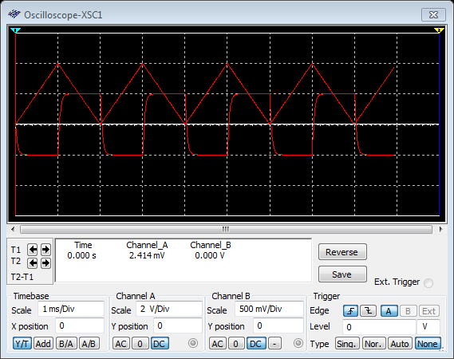
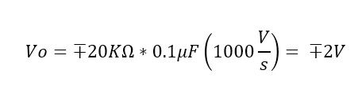
Problema 3: Desenhe a forma de onda do Vo. Especifique os valores limites. Justifique sua resposta.

Slide 5
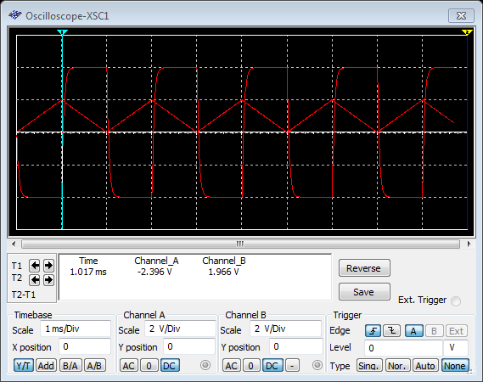
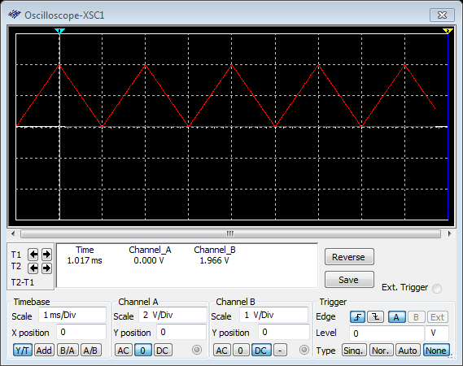
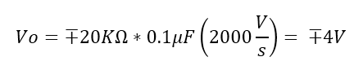
Problema 4: Desenhe a forma de onda do Vo. Especifique os valores limites. Justifique sua resposta.

Slide 6
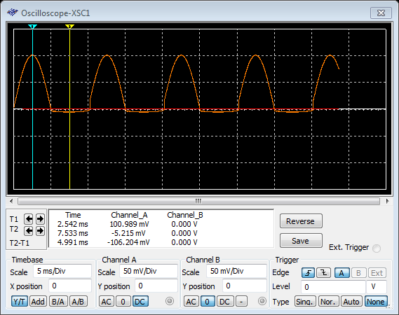
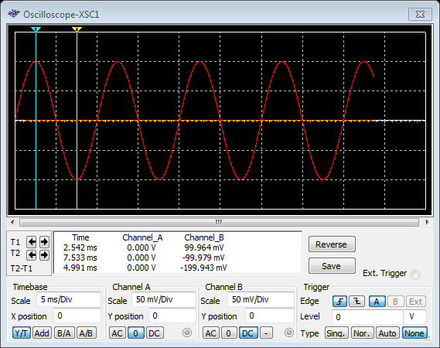
Problema 5: Desenhe a forma de onda do Vo. Especifique os valores limites. Justifique sua resposta.

Slide 7
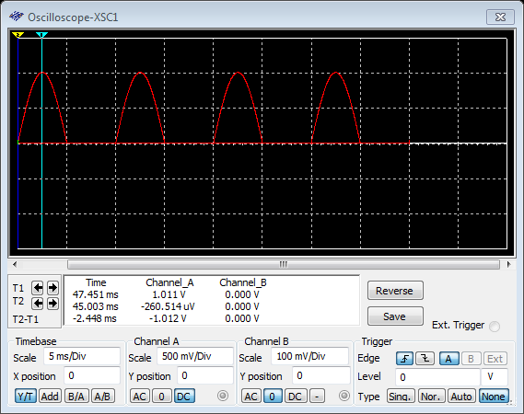
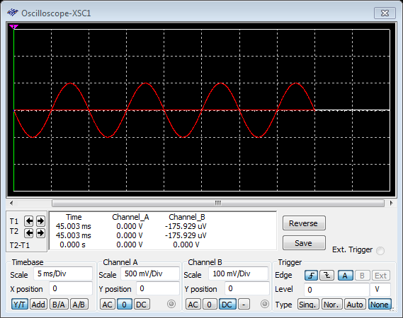
Problema 6: Desenhe a forma de onda do Vo. Especifique os valores limites. Justifique sua resposta.

Slide 8
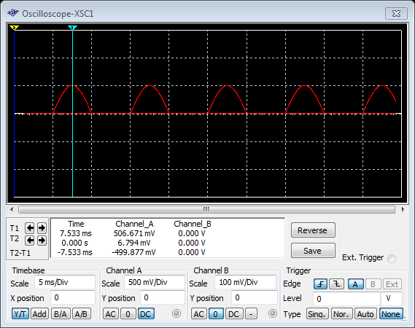
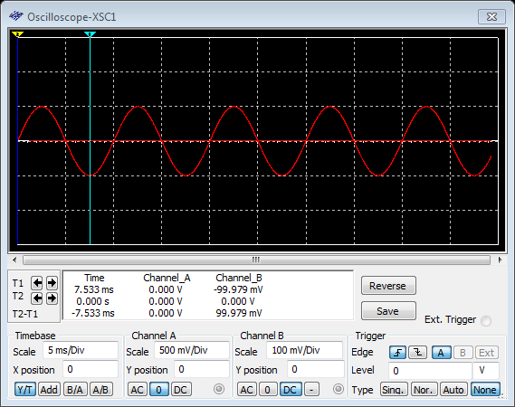
Problema 7: Desenhe a forma de onda do Vo. Especifique os valores limites. Justifique sua resposta.

